Slide 1
Computo en la Nube
Luis Antonio Avalos Manzo
Matricula: 27095072
Universidad ICEL (Coacalco)
Prof. Daniel Domínguez Cisneros

Slide 2
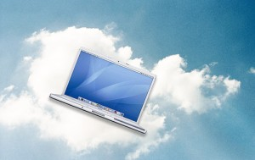
¿Qué es computo en la nube?
Es un sistema informático basado en Internet y centros de datos remotos para gestionar servicios de información y aplicaciones.
Permite que los consumidores y las empresas gestionen archivos y utilicen aplicaciones sin necesidad de instalarlas en cualquier computadora con acceso a Internet

Slide 3
Características esenciales
Amplio acceso a la red: Uso de los servicios en cualquier lugar y desde cualquier plataforma.
Elasticidad y rapidez: Deposito ilimitado de recursos.
Servicio supervisado: Optimización del uso de recursos; supervisión, control y notificación.
Autoservicio a la carta: Sistema automatizado, basado en plantillas.

Slide 4
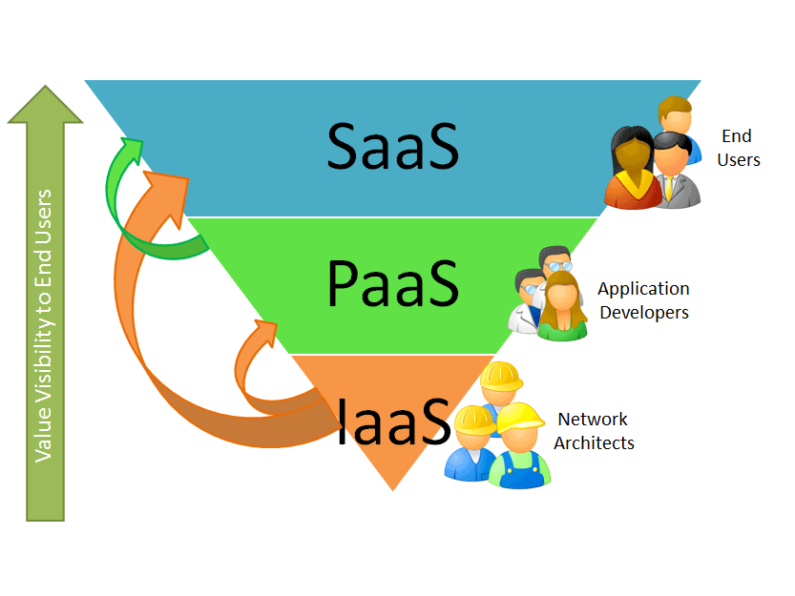
Modelos de Servicio en la Nube
Software como servicio (Software as a Service, SaaS)
Plataforma como servicio (Platform as a Service, PaaS)
Infraestructura como servicio (Infrastructure as a Service, IaaS)

Slide 5
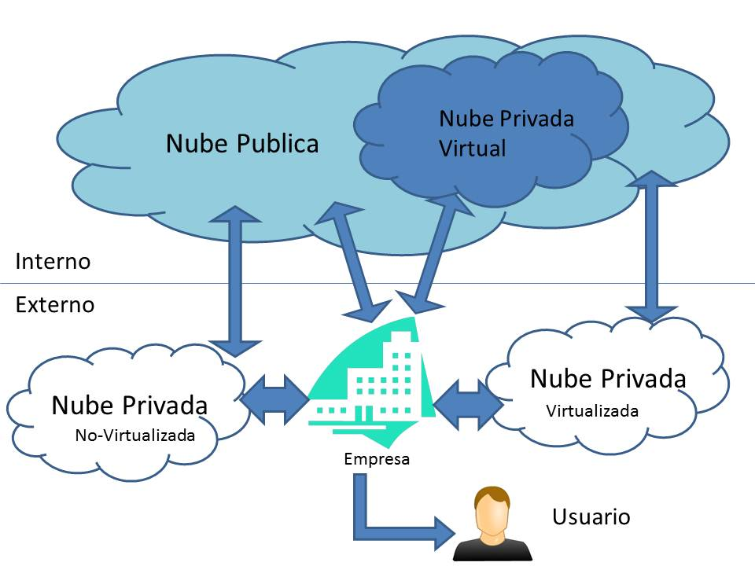
Modelos de Despliegue en la Nube
Nube publica
Nube privada
Nube comunitaria
Nube hibrida

